Slide 1
麥哲倫計畫～
左手香皂
作者：
三愛游尚叡

Slide 2
手工皂好好玩
左手香是民間常用的中草藥，針對皮膚有相當大的消炎、抗菌作用。可維持肌膚油水平衡的狀態，舒緩問題肌膚所帶來的各種不適。
質地紮實不軟爛，泡沫綿密細緻，好洗好沖不緊繃，適合不同季節及膚質使用。

Slide 3
左手香皂原料
01
02
03
04
自家栽種左手香
清洗曬乾
打成汁
過濾

Slide 4
左手香皂原料
05
06
07
08
新鮮原汁
氫氧化鈉
要小心
天然精油
天然左手香汁好了

Slide 5
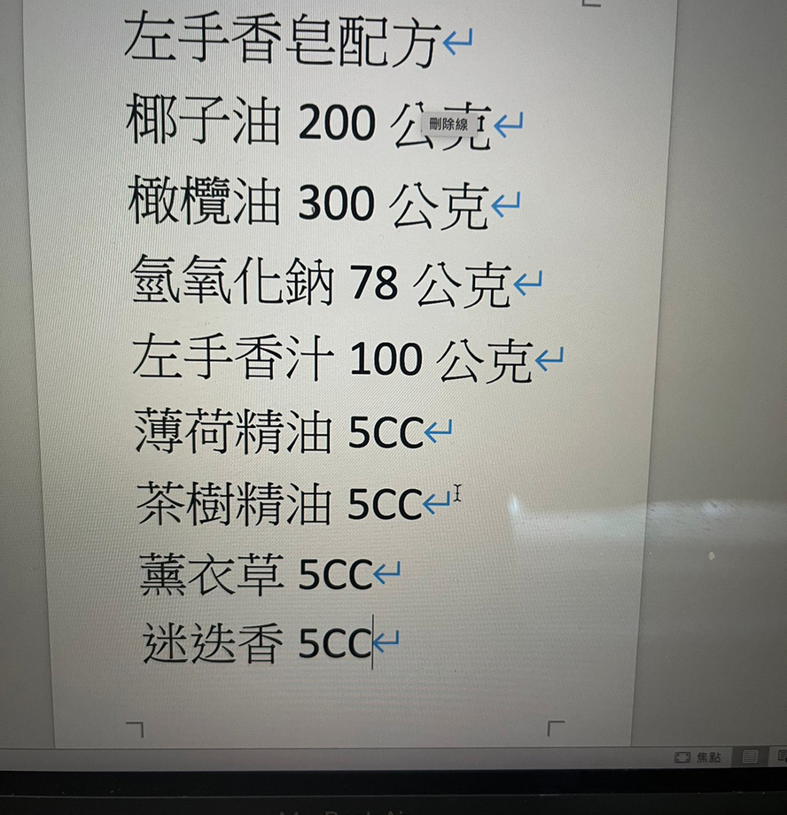
尚叡牌
左手香皂獨家配方
椰子油
橄欖油
氫氧化鈉
左手香汁
天然精油
最高機密 獨家出品

Slide 6
左手香皂步驟
氫氧化鈉加
左手香汁
會升溫要小心
椰子油加橄欖油
攪一攪
等待冷卻

Slide 7
左手香皂步驟
油加鹼水攪拌
慢慢攪
加入精油

Slide 8
左手香皂步驟
入模
把空氣排出
加入蓋子

Slide 9
左手香皂步驟
送入保溫箱
皂寶寶蓋棉被
等待中
成功

Slide 10
左手香皂步驟
很成功
有淡淡的香味
切皂
脫模

Slide 11
左手香皂步驟
晾皂
試紙檢查

Slide 12
左手香皂步驟
第一次手工皂試洗

Slide 13
左手香皂步驟
第二次手工皂試洗

Slide 14
左手香皂步驟
手工皂大成功

Slide 15
我的麥哲倫計畫願景
希望把常見的左手香葉
透過每一次麥哲倫計畫
成為一系列的手作品
畢業時
送給師長及同學,
讓這份香
為我的北昌生活增加
特別的學習記錄!

Slide 16
THANK YOU!
感謝聆聽
天然尚好
為大自然盡一份心

